Slide 1
使用Git将本地项目上传到Github

Slide 2
第一步：注册一个账号
https://desktop.github.com/

Slide 3

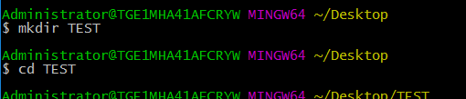
第一步：我们需要先创建一个本地文件夹 创建一个文件夹 使用 mkdir TEST 和 cd TEST 两个步骤 你的桌面会出现一个文件夹

Slide 4

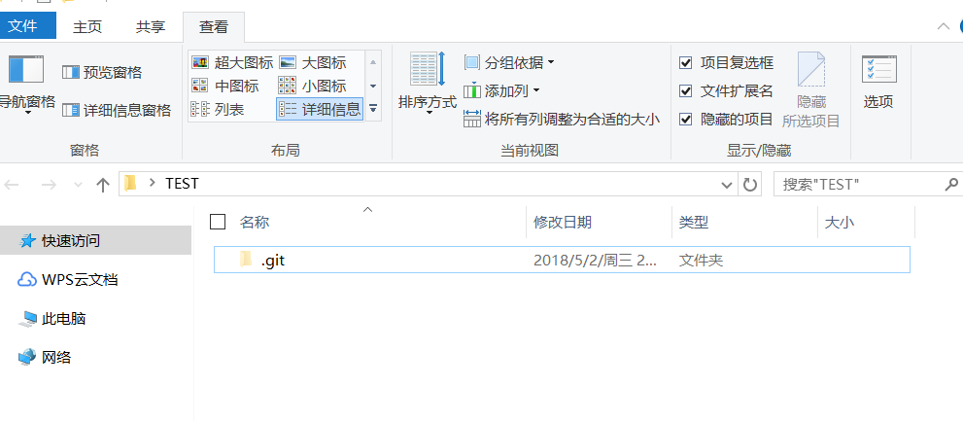
第二步：通过命令 git init 把这个文件夹变成Git可管理的仓库
这时你会发现TEST里面多了个.git文件夹，它是Git用来跟踪和管理版本库的。如果你看不到，是因为它默认是隐藏文件，那你就需要设置一下让隐藏文件可见。

Slide 5
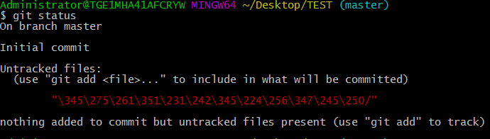

第三步：这时候你就可以把你的项目粘贴到这个本地Git仓库里面（粘贴后你可以通过 git status 来查看你当前的状态，git add .把该目录下的所有文件添加到仓库，注意:点 是用空格隔开的）。在这个过程中你其实可以一直使用git status来查看你当前的状态。

Slide 6
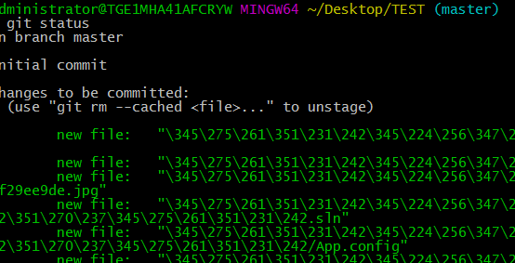
然后查看一下现在的状态git status

Slide 7
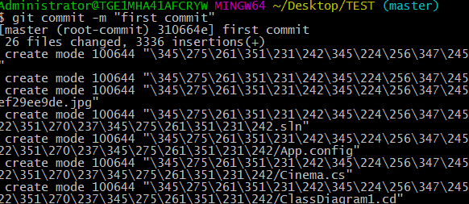
第四步：用 git commit 把项目提交到仓库。
-m后面引号里面是本次提交的注释内容
git commit -m "first commit"

Slide 8
GIT的上传就完成了

Slide 9
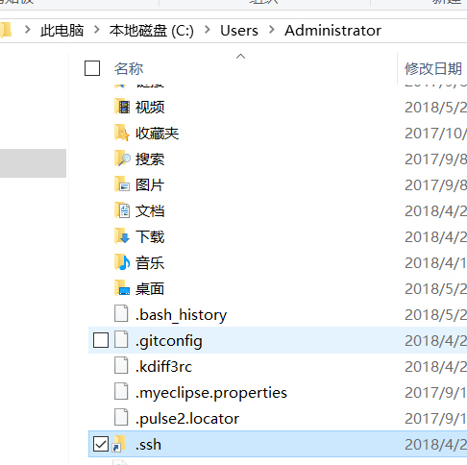
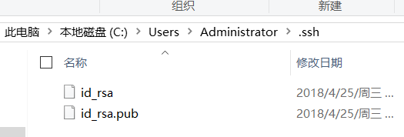
由于本地Git仓库和Github仓库之间的传输是通过SSH加密的，所以连接时需要设置一下。 第五步：创建SSH KEY。先看一下你C盘用户目录下有没有.ssh目录，有的话看下里面有没有id_rsa和id_rsa.pub这两个文件

Slide 10
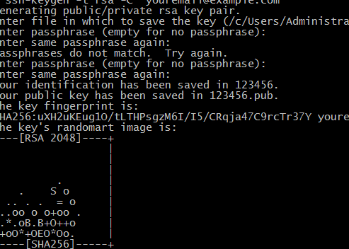
没有的话 就通过命令来创建
$ ssh-keygen -t rsa -C "youremail@example.com"

Slide 11
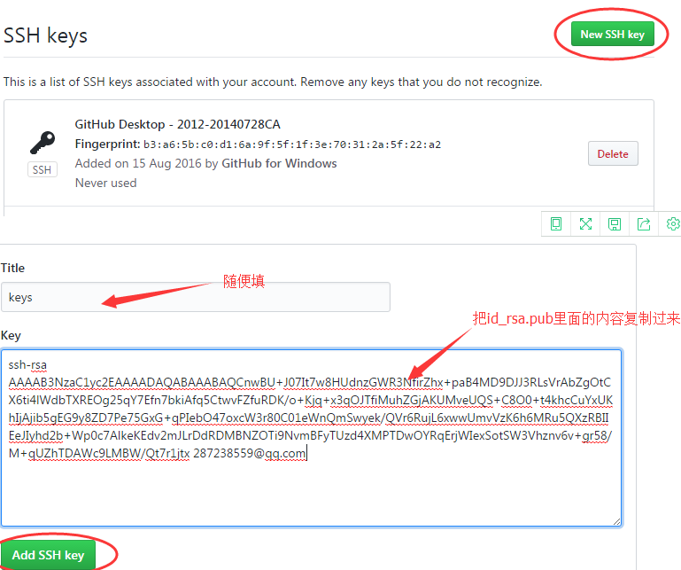
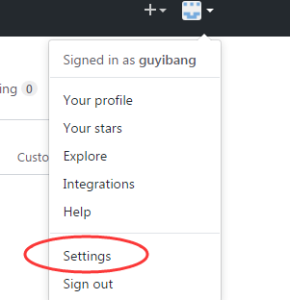
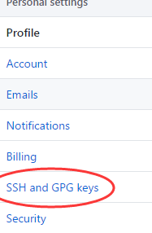
第六步：登录Github,找到右上角的图标，打开点进里面的Settings，再选中里面的SSH and GPG KEYS，点击右上角的New SSH key，然后Title里面随便填，再把刚才id_rsa.pub里面的内容复制到Title下面的Key内容框里面，最后点击Add SSH key，这样就完成了SSH Key的加密。

Slide 12
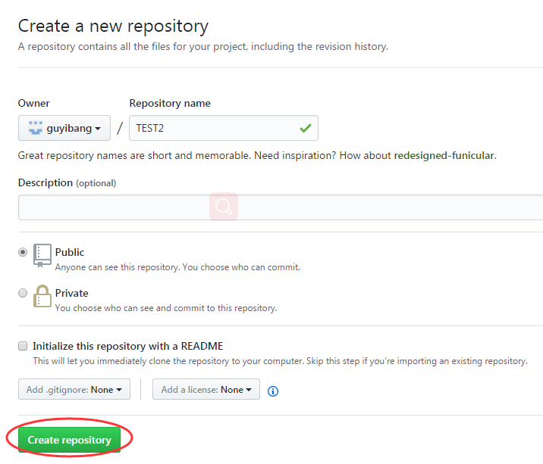
第七步：在Github上创建一个Git仓库。

Slide 13
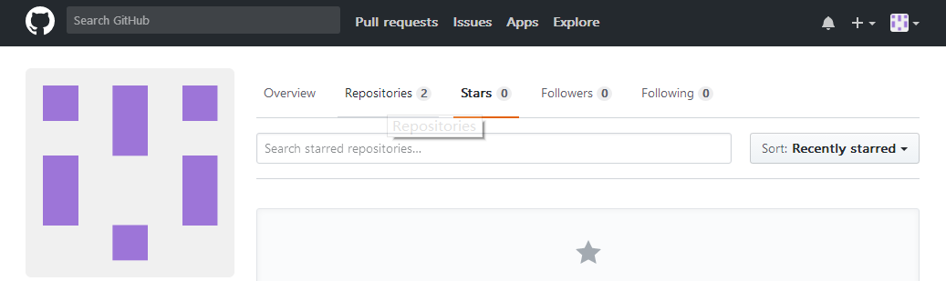
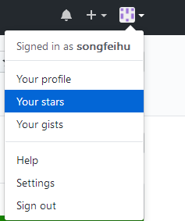
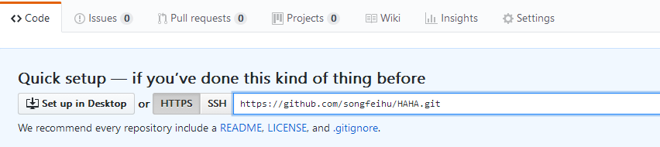
第八步：在Github上创建好Git仓库之后我们就可以和本地仓库进行关联了，根据创建好的Git仓库页面的提示，可以在本地TEST仓库的命令行输入：
git remote add origin https://github.com/songfeihu/GitTest.git

Slide 14
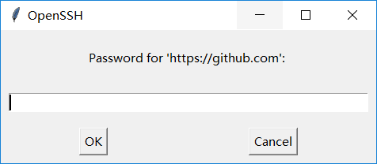
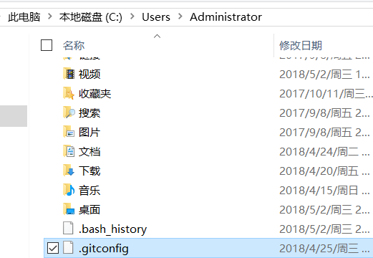
第九步：关联好之后我们就可以把本地库的所有内容推送到远程仓库（也就是Github）上了
$ git push -u origin master
这个时候提示输入密码登陆
在这个文件夹里
另一个是你登陆网站的密码

Slide 15
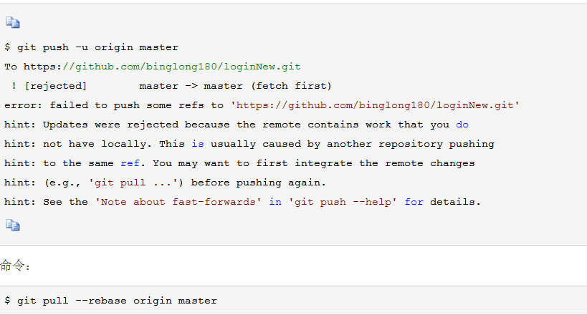
git pull --rebase origin master
解决这个问题：

Slide 16
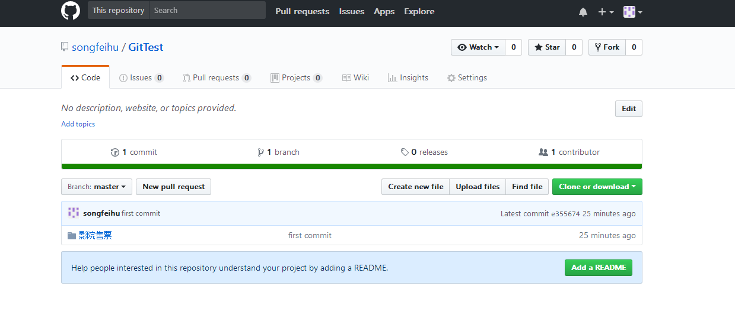
最后登陆GitHub网站看看自己上传的项目吧

Slide 17
总结：其实只需要进行下面几步就能把本地项目上传到Github 1、在本地创建一个版本库（即文件夹），通过git init把它变成Git仓库； 2、把项目复制到这个文件夹里面，再通过git add .把项目添加到仓库； 3、再通过git commit -m "注释内容"把项目提交到仓库； 4、在Github上设置好SSH密钥后，新建一个远程仓库，通过git remote add origin https://github.com/guyibang/TEST2.git将本地仓库和远程仓库进行关联； 5、最后通过git push -u origin master把本地仓库的项目推送到远程仓库（也就是Github）上；（若新建远程仓库的时候自动创建了README文件会报错，解决办法看上面）。 这里只是总结了Git上传项目的一些基本操作，要想更好地使用Git还需更进一步的学习。
https://www.cnblogs.com/binglong180/p/8001487.html

